Slide 1
GIT 발표자료
하늘연소프트

Slide 2



이전의 오픈소스 : 각자 별도의 웹페이지에서 공개
현재의 오픈소스 : 오픈소스를 규합하여 관리 및 배포를 제공하는 중앙저장소를 제공하는
호스팅에서 공개
대표적인 원격저장소들이 GIT(분산버전관리도구)을 사용

Slide 3
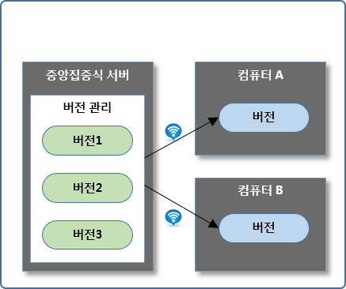
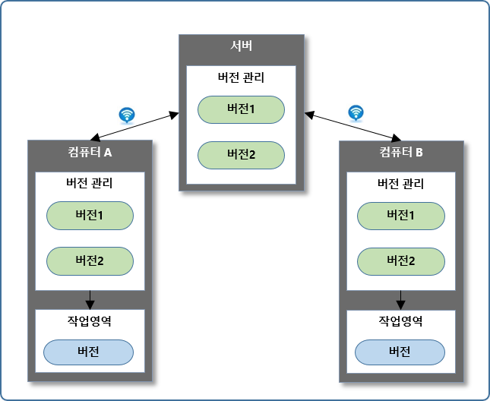
GIT 이란?
버전관리도구의 종류로 VCS(중앙집중식버전관리도구)와 구조적으로 다른 “분산버전관리도구” 입니다.
VCS : 서버에서 버전을 관리하는“중앙집중식버전관리도구”
(CVS, Subversion(SVN)….)
DVCS : 로컬에서 버전을 관리한 내용을 서버에 올려 공유하는 “분산버전관리도구”
(Git, Mercurial, Bazaar…)
VCS
DVCS
Version Control System
Distributed Version Control System

Slide 4
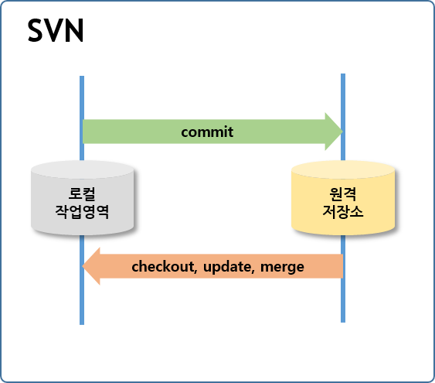
SVN 구조
[특징]
원격저장소(중앙서버)를 이용하여 소스를 병합 및 버전을 관리 한다.
[구조]
TRUNK : 주요개발줄기, 프로젝트의 시작점
BRANCHES : TRUNK에서 분리된 버전
TAG : 릴리즈시 별도 지정하는 시간포인터
[주요명령어]
CHECKOUT : 원격저장소의 정보를 로컬작업영역으로 최초 가져옴
UPDATE : 원격저장소로부터 변경사항을 가져옴
MERGE : 로컬작업영역과 원격저장소의 정보가 다를 경우 병합하는 과정
COMMIT : 로컬작업영역에서 원격저장소로 변경사항 전송
※ 단점 ※
원격저장소(중앙서버)의 연결이 끊길 경우나 사라질 경우 더 이상 진행이 불가능하다.
외부와 공유 시 원시적인 방법으로 소스를 압축 하여 메일을 보내거나 별도로 전송을 해야만 하고 병합시
어려움이 따름으로 지속적 병합이 필요한 단일 프로젝트에서는 유용하나 오픈소스와 같은 실험적 프로젝트에는 적합하지 않다.
Notes:
TAG는 릴리즈할때의 코멘트 역할을 할 수 있는 간단한 표기법으로 각 릴리즈별 꼬리표로 이해하면 좋다

Slide 5
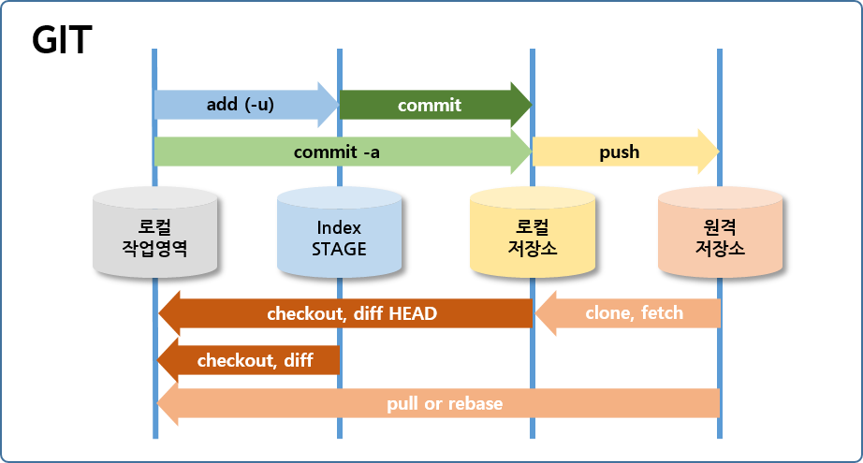
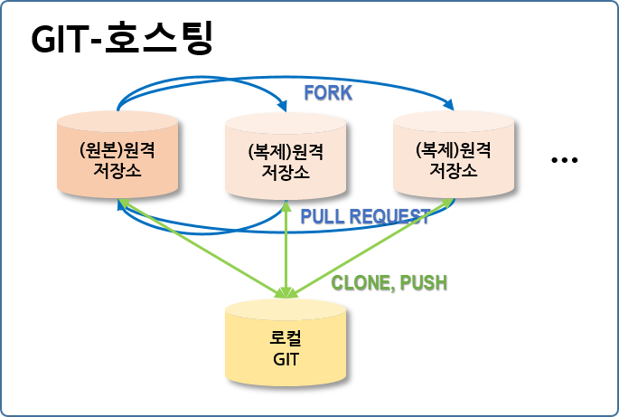
GIT 구조
공식사이트 : http://www.git-scm.com
[특징]
관리대상 저장소가 로컬에 있음(로컬저장소).
개인수정내역관리가 가능하고 (원본, 복제)원격저장소에서도 버전 관리가 가능
[구조]
BRANCHES : master(svn의 trunk) 와 branch 버전들로 구성
TAG : 릴리즈시 별도 지정하는 시간포인터
[추가주요특징]
STAGE : 로컬저장소에 Commit 하기전에 STAGE에 등록해야한다.(Index 개념)
SNAPSHOT : 버전관리의 단위
[주요명령어]
Add : [로컬작업영역 ➜ 로컬저장소] COMMIT 전 STAGE 등록
Commit : [로컬작업영역 ➜ 로컬저장소] 등록
Push : [로컬저장소 ➜ 원격저장소] 업로드
Clone : [원격저장소 ➜ 로컬저장소] 최초 다운로드
Checkout : [로컬저장소 ➜ 로컬작업영역] 내려받기 (Master Branch)
Fetch : [원격저장소 ➜ 로컬저장소] 갱신다운로드
Diff : 커밋별, 버전별, 파일별 비교
Pull : [원격저장소 ➜ 로컬작업영역] 변경내역 적용(자동갱신)
Rebase : 로컬작업영역내의 branch 또는 파일의 커밋내역을 정리
Notes:
TAG는 릴리즈할때의 코멘트 역할을 할 수 있는 간단한 표기법으로 각 릴리즈별 꼬리표로 이해하면 좋다
rebase는 pull 시 어지렵혀진 commit을 정리하는 명령어이다

Slide 6
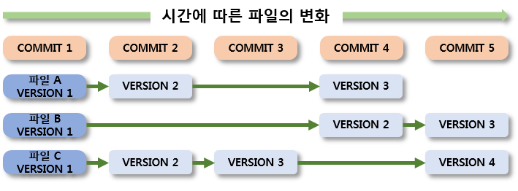
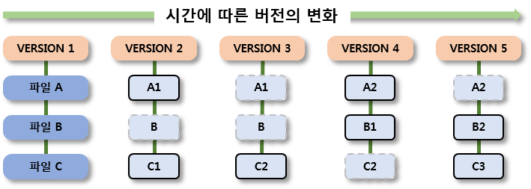
SVN과 GIT의 파일버전관리 차이점
SVN : COMMIT시마다 변경된 파일의 버전만 증가시켜 버전을 관리. 즉, 각 파일에 대한 변화(델타)를 저장하는 구조
GIT : COMMIT시마다 변경된 파일은 버전을 증가시키고, 변경되지 않은 파일은 이전 링크만 가지도록 하여,
커밋시 스냅샷(Snapshot)을 만들어 커밋에 대한 변화(버전)를 저장하는 구조

Slide 7
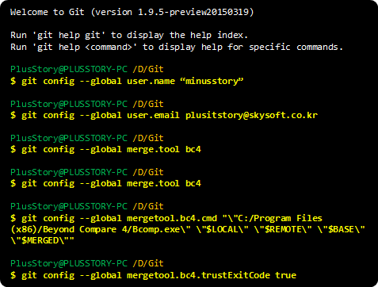
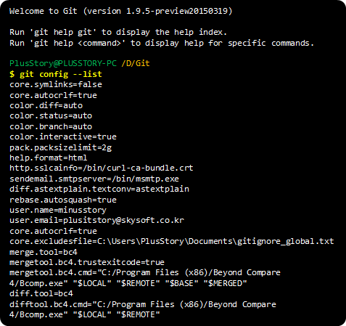
GIT - 설치 & 설정 [Bash, Config]
http://www.git-scm.com 에서 개인 OS에 맞는 Git 버전을 다운로드 후 설치(생략)
“Git Bash” - 명령어 기반 Git shell

Slide 8
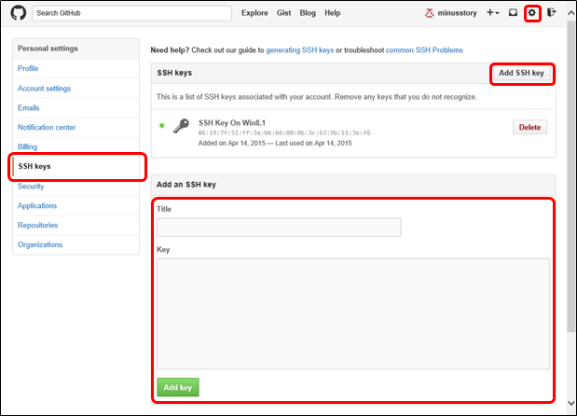
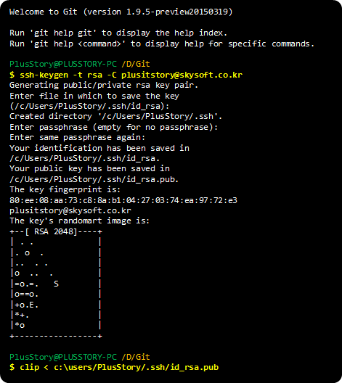
GIT 호스팅 - 가입 및 통신방법
GIT호스팅사이트에 계정 등록 및 로그인
http://www.github.com, http://www.bitbucket.org 에 회원 가입 및 로그인합니다. (ID, EMAIL, PASSWORD 필요)
원격저장소와 로컬저장소가 통신하는 두 가지 방법
- https : 키(필요X) Git호스팅 이용시 매번 id/pw를 입력 해야 함.
- ssh : 키(필요O) Git호스팅 이용시 한 번의 인증으로 계속 사용 가능함.
1
2
3
Paste
로컬 Git SSH-Keygen을 이용해 ssh-key를 생성
Notes:
bash 는 명령줄 실행을 의미합니다.

Slide 9
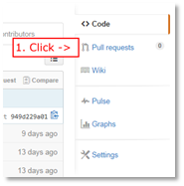
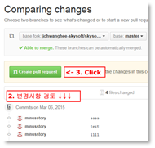
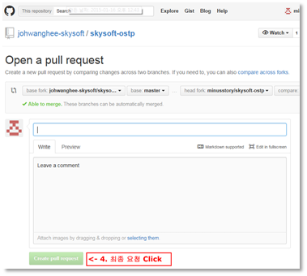
GIT 호스팅 - Fork, Pull Request
GIT 호스팅의 고유 기능으로 Fork는 복제를, Pull Request는 반영요청의 의미입니다.
Fork : 타인의 원본 원격저장소의 소스를 개인의 원격저장소로 복제하는 기능
(공개된 원본 소스에 접근할 수 없는 경우(Readonly) 이거나 또는 폐쇄될 가능성이 있을 경우 개인 원격저장소로 복제하여
소스를 보완 이용하기 위해 사용하는 기능입니다.)
Pull Request : 변경된 내용(소스)을 복제 시도한 타인의 원본 원격 저장소에 반영하고자 요청하는 기능
①
②
③
① 요청할 branch를 선택 후
“Pull Request”
② 요청할 소스 내용 확인 후
“Create Pull Request”
③ 제목과 내용을 입력 후 요청하면
Committer에 의해 승인/거절됩니다.

Slide 10
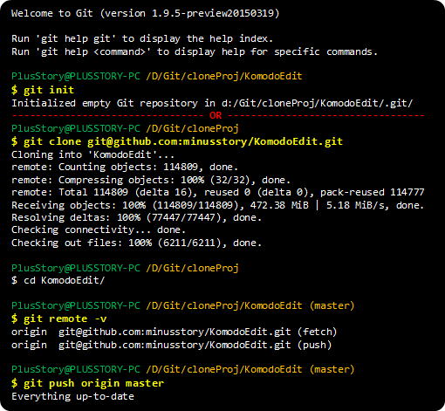
GIT - Init, Clone, Remote, Push
- Git Init
: 새로운 저장소를 만드는 기능의 명령어!
- Git Clone
: Git 호스팅의 원격저장소의 소스를 로컬저장소로
내려받는 기능의 명령어!
- Git Remote
: 원격저장소의 정보를 관리하는 명령어!
- Git Push
: 로컬저장소의 소스를 Git 호스팅의 원격저장소로
올리는 기능의 명령어!

Slide 11
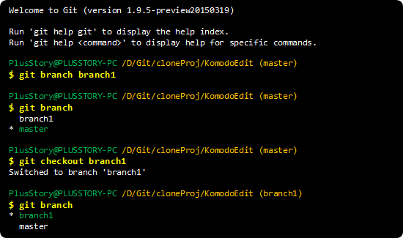
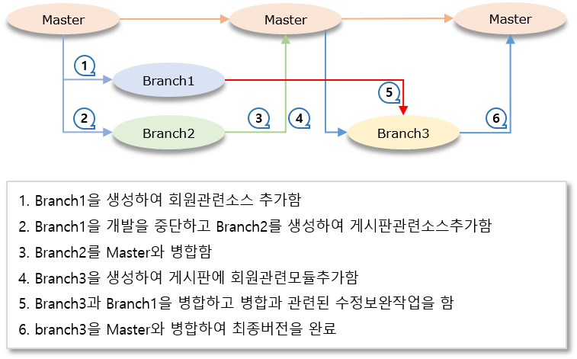
GIT - Branch, Checkout
- Git Branch : 프로젝트에서 기능/모듈별로 분리된 관리를 위한 개념을 관리해주는 명령어!
* 기능별 분리 또는 모듈을 체계적으로 관리를 하기 위해 분리 독립시킨 버전들을 Branch라 합니다.
* 브랜치 끼리 병합(Merge)하여 새로운 브랜치를 생성할 수 있습니다.
* master 브랜치 : 저장소를 처음 만들 때 생성되는 브랜치명
- Git Checkout : Branch를 작업영역으로 가져오는 명령어!

Slide 12
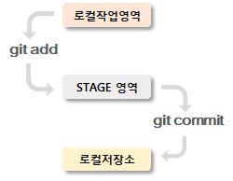
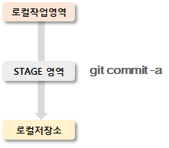
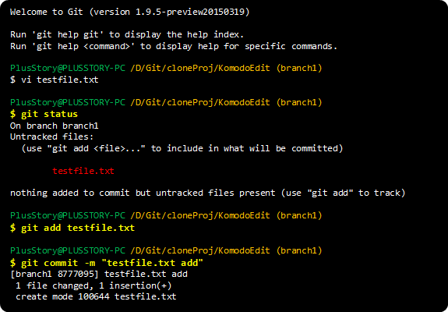
GIT - STAGE, Status, Add, Commit
- STAGE : 로컬저장소의 파일 관리 영역으로 로컬 작업영역에서 로컬저장소로 올리기전에 등록하는 별도의 영역
장점 : 로컬저장소로 올릴 파일들을 따로 관리하기 때문에 별도로 추적이 가능해지며, 충돌시 처리기능도 수월해진다.
- Git Status : 파일의 상태를 확인하는 명령어!
- Git Add : Commit 전 Stage에 등록하는 기능의 명령어!
- Git Commit : 로컬저장소로 작업한 소스를 올리는
기능의 명령어!

Slide 13
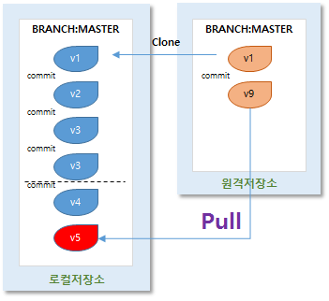
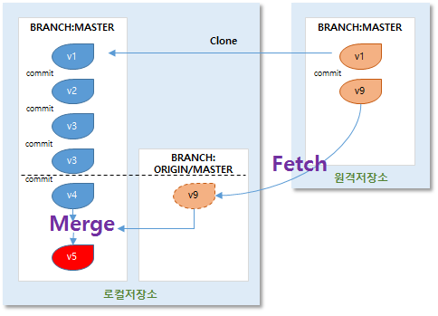
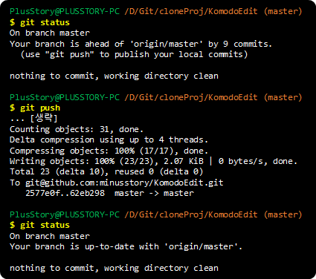
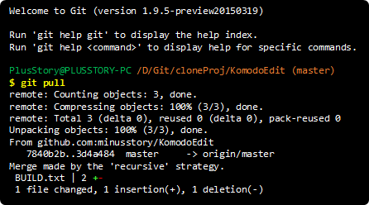
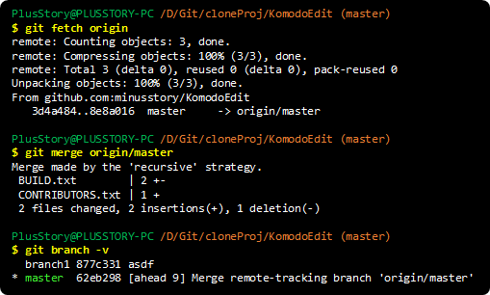
GIT - Pull, Fetch
- Git Pull : 원격저장소의 소스를 로컬저장소 및 작업영역으로
자동으로 병합하여 갱신하는 기능의 명령어!
- Git Fetch : 원격저장소의 내용을 로컬저장소에 별도의
BRANCH를 생성하여 가져오는 명령어!

Slide 14
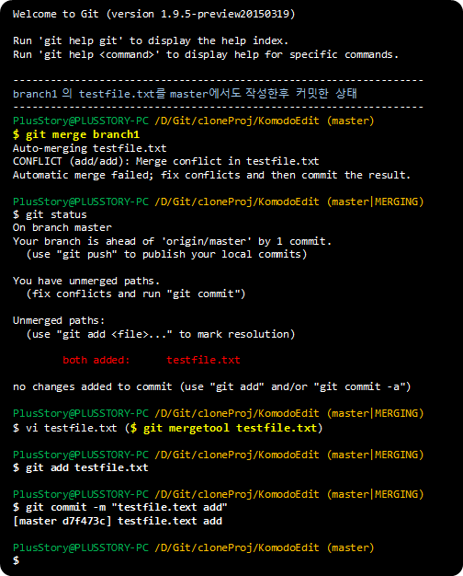
GIT - Merge
- Git Merge : BRANCH끼리 병합(자동)하기 위한 명령어!
- Git Mergetool : 병합시 비교하기 위해 미리 에디터
프로그램을 설정하여 병합하는 명령어!
* git config --global 설정으로 미리 설정해 놔야 함
testfile.txt
<<<<<<< HEAD
HI git users!!
^^&
2014-02-01
=======
HI git users!!
^^&
2014-03-01
>>>>>>> branch1
HI git users!!
^^&
2014-04-01
Conflict-AutoMerged
수동으로 수정한 결과

Slide 15
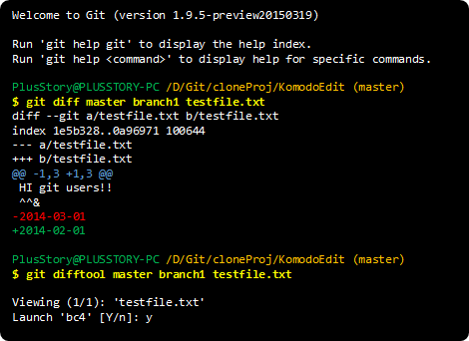
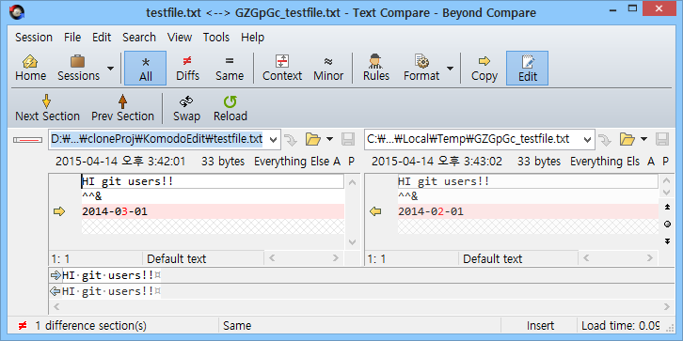
GIT - Diff
Diff : 커밋간, 파일간 차이를 비교해주는 명령어! (Diff 를 사용하기 위해서는 파일이 Staged 상태가 되어야 함. )
$ git diff # 전체 비교(인덱스와 현 작업영역)
$ git diff HEAD # 전체 비교(인덱스와 최근 커밋)
$ git diff --cached # 전체 비교(현 작업영역과 최근 커밋)
$ git diff --cached <filename> # 특정 filename 비교
$ git diff <version> # 현재와 이전 버전과 비교 ex. git diff branch1
$ git diff <version> <filename> # 현재와 이전 버전과 비교, 특정 파일 ex. git diff master testfile.txt
$ git diff <version> <dirname> # 현재와 이전 버전과 비교, 특정 폴더 ex. git diff master /test
$ git diff <version> <otherversion> # 버전과 버전 간의 비교 ex. git diff master branch1
$ git diff <version> <otherversion> <filename> # 버전과 버전 간의 비교, 특정 파일 ex. git diff master branch1 testfile.txt
$ git diff <version> <otherversion> <dirname> # 버전과 버전 간의 비교, 특정 폴더 ex. git diff master branch1 /test
$ git diff <commithash> <othercommithash> # 커밋 간의 비교 ex. git diff 5643175 30ee131

Slide 16
결론
§ GIT의 장점
- 로컬에서 버전관리가 가능하고, 배포시 체계적 관리가 가능하기 때문에 관리에 대한 효율성이 높음
- 개인의 자유로운 개발공간이 보장되며, 버전관리에 대한 부담이 적음
- 많은 오픈소스를 보유한 GIT 호스팅 사이트를 이용하여 공유에 이점이 있음

